Slide 1
Bioimpedanční metody
Mgr. Ondřej Smolka

Slide 2
Princip
Bioanalyzátory složení těla pracují na principu měření různých složek proudových odporů při průchodu referenčního vzorku tělesnými strukturami.
Následně jsou takzvanými predikčními rovnicemi vypočítávány hodnoty složení těla v abslutních hodnotách I procentuálně – tuk, aktivní tělesná hmota celkově I s odečtem vodního podílu, celková tělesná voda ( u špičkových kategorií přístrojů lze rozlišit I vodu intra – a extracelulární).

Slide 3
Použití
zjištění a porovnání antropologických ukazatelů u klientů:
zjištění hmotnosti jednotlivých segmentů těla (těl. hmota, těl. tuk, ..)
hydratace těla
doporučení pro další vývoj slož. Těla (zvýšení sval. hmot., snížení těl. tuku)

Slide 4
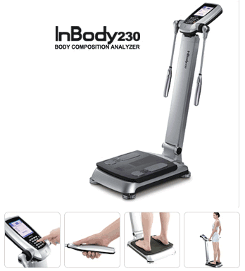
InBody

Slide 5
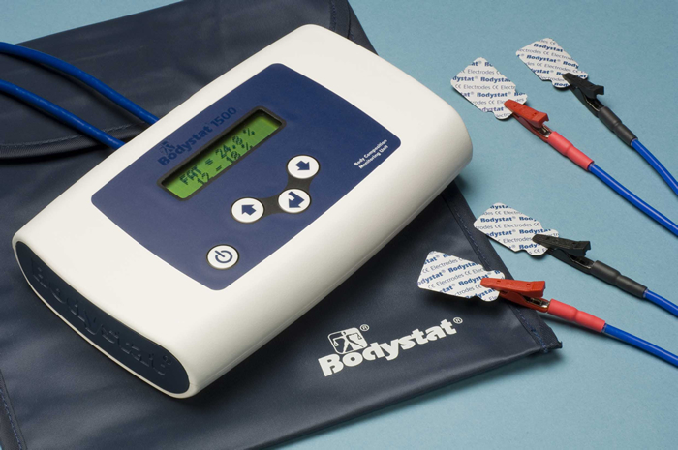
Bodystat

